Slide 1
วงจรพัลส์เบื้องต้น

Slide 2
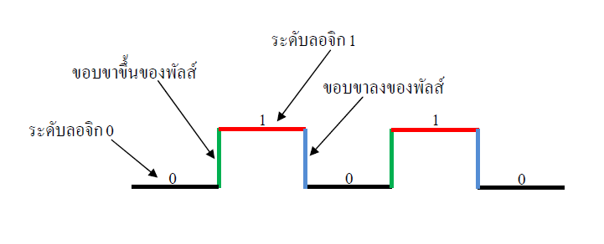
วงจรพัลส์เบื้องต้น
วงจรพัลส์เป็นวงจรที่กำเนิดรูปคลื่นพัลส์ หรือรูปคลื่นสี่เหลี่ยม ซึ่งขนาดและความถี่ของรูปคลื่นที่เกิดขึ้นสามารถกำหนดได้ตามที่เราออกแบบใช้งาน รูปคลื่นที่เกิดจากวงจรพัลส์สามารถนำไปใช้ในการควบคุมการทำงานของวงจรทางดิจิตอลได้ เรียกสัญญาณนี้ว่า“สัญญาณนาฬิกา” (Clock Pulse)
คุณลักษณะของสัญญาณพัลส์
สัญญาณพัลส์ เป็นสัญญาณที่เกิดขึ้นซ้ำๆกันโดยมีการเปลี่ยนแปลงจากระดับลอจิก 0ไปเป็นลอจิก 1 และเปลี่ยนจากระดับลอจิก 1 เป็นระดับลอจิก 0 เปลี่ยนวนซ้ำๆเช่นนี้ต่อเนื่องกันไป
แสดงดังรูป

Slide 3
คุณลักษณะของสัญญาณพัลส์
สัญญาณพัลส์ เป็นสัญญาณที่เกิดขึ้นซ้ำๆกันโดยมีการเปลี่ยนแปลงจากระดับลอจิก 0ไปเป็นลอจิก 1 และเปลี่ยนจากระดับลอจิก 1 เป็นระดับลอจิก 0 เปลี่ยนวนซ้ำๆเช่นนี้ต่อเนื่องกันไปแสดงดังรูป
สัญญาณพัลส์

Slide 4
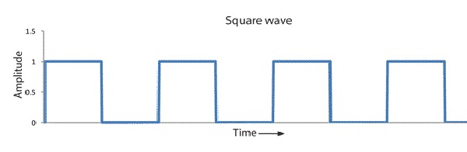
วงจรพัลส์เบื้องต้น
Pulse (อ่านว่า : พัลส์) คือสัญญาณทางไฟฟ้าที่มีรูปร่างหรือลักษณะเป็นคลื่นรูปสี่เหลี่ยม (Square wave) ที่มีอยู่สองสภาวะคือ high และ low ซ้ำกันไปเรื่อยๆ สัญญาณ pulse เป็นสัญญาณทางไฟฟ้าที่อยู่รอบๆตัวเรามาอย่างยาวนานเพราะ pulse เป็นสัญญาณที่อยู่ในอุปกรณ์ดิจิตอลทุกชนิดและ
ยังถูกประยุกต์ใช้ในอีกหลายรูปแบบไม่ว่าจะเป็น การใช้เป็นสัญญาณนาฬิกาในระบบคอมพิวเตอร์ ใช้ควบคุมความเร็วในการหมุนของมอเตอร์หรือเป็นสัญญาณที่ใช้นับปริมาณบางอย่างจากการนับจำนวนของคลื่นสี่เหลี่ยม
https://www.omi.co.th/th/article/pulse

Slide 5
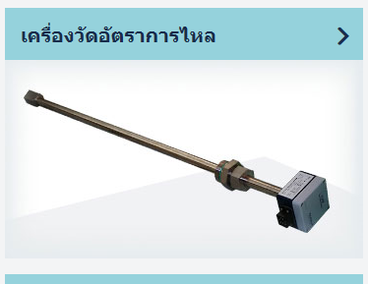
วงจรพัลส์เบื้องต้น
การประยุกต์ใช้สัญญาณ pulse
สัญญาณ pulse ถูกประยุกต์ใช้อย่างกว้างขวางในทุกๆเรื่องแต่ในด้านเครื่องมือวัดอุตสาหกรรม ได้แก่ เครื่องวัดอัตราการไหล
เครื่องวัดอัตราการไหล
เครื่องวัดอัตราการไหลของอากาศ คือ เครื่องมือวัดที่ใช้บอกปริมาตรของอากาศ ลมหรือแก๊สที่ไหลผ่านพื้นที่ๆหนึ่งในช่วงเวลาหนึ่ง ยกตัวอย่างเช่น อัตราการไหลของอากาศในท่อที่ปริมาตร 1,000 ลูกบาศก์เมตรต่อชั่วโมง (m3/h) ซึ่งหมายความว่าในเวลา 1 ชั่วโมงจะมีอากาศไหลผ่านท่อนี้ไปที่ปริมาตร 1,000 ลูกบาศก์เมตร นั่นเอง ปัจจุบันเครื่องวัดอัตราการไหลของอากาศได้ถูกใช้อยู่ในทุกๆโรงงาน

Slide 6

วงจรพัลส์เบื้องต้น
การประยุกต์ใช้สัญญาณ pulse
สัญญาณ pulse ถูกประยุกต์ใช้อย่างกว้างขวางในทุกๆเรื่อง แต่ในด้านเครื่องมือวัดอุตสาหกรรม ได้แก่
เครื่องวัดอัตราการไหลของน้ำ คือเครื่องมือวัดที่ใช้บอกปริมาณของน้ำหรือของเหลวที่ไหลผ่านพื้นที่ๆหนึ่งในช่วงเวลาหนึ่ง
ยกตัวอย่างเช่น อัตราการไหลของน้ำในท่อที่ปริมาณ 100 ลิตรต่อนาที (L/min) ซึ่งหมายความว่าในเวลา 1 นาทีจะมีน้ำไหลผ่านท่อนี้ไปที่ปริมาณ 100 ลิตร นั่นเอง
แต่ส่วนใหญ่แล้วเครื่องวัดอัตราการไหลของน้ำจะสามารถบอกปริมาณของน้ำที่ไหลผ่านไปได้ ว่าใช้ไปแล้วกี่ลิตร คล้ายๆกับมิเตอร์น้ำที่ใช้กันตามบ้านแต่ข้อแตกต่างคือเครื่องวัดอัตราการไหลของน้ำที่ใช้ในโรงงานจะมีความแม่นยำและทนทานต่อสภาวะต่างๆได้มากกว่ามิเตอร์น้ำที่ใช้อยู่ตามบ้าน

Slide 7
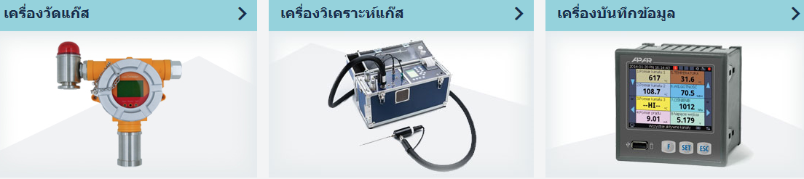
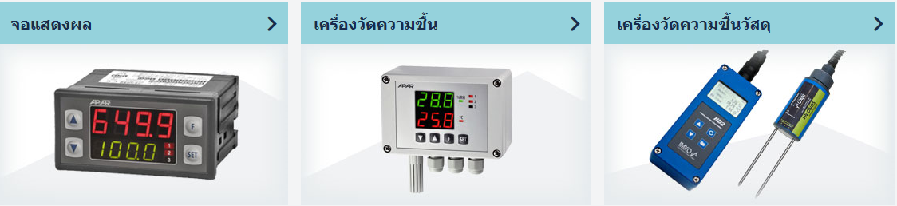
วงจรพัลส์เบื้องต้น
การประยุกต์ใช้สัญญาณ pulse
สัญญาณ pulse ถูกประยุกต์ใช้อย่างกว้างขวางในทุกๆเรื่องแต่ในด้านเครื่องมือวัดอุตสาหกรรม ได้แก่

Slide 8
วงจรพัลส์เบื้องต้น
และรายงานและรายละเอียด
วงจรคอมบิเนชัน (Combination circuits)
วงจรซีเควนเชียล (Sequential)
วงจรพัลส์

Slide 9
วงจรคอมบิเนชัน (Combination circuits) (ต่อ)
วงจรคอมบิเนชัน (Combination circuits) บางครั้งจะเรียกว่า วงจรเชิงจัดหมู่ โดยปกติวงจรคอมบิเนชันจะออกแบบเป็นวงจรลอจิกเฉพาะอย่างและผลิตออกมาใช้งานเป็นวงจรสำเร็จรูปหรือไอซี วงจรคอมบิเนชัน เป็นวงจรที่ประกอบขึ้นด้วยลอจิกเกตต่าง ๆ
การสร้างวงจร คือ การนำเอาเกตต่าง ๆ มาต่อกันเป็นวงจรเพื่อให้วงจรสามารถทำงานได้ตามที่เราต้องการ
การทำงานจะขึ้นอยู่กับคุณสมบัติของเกตและสัญญาณอินพุทที่ป้อนเข้า โดยแสดงออกทางเอาท์พุตของวงจร (ครั้งที่แล้ว)

Slide 10
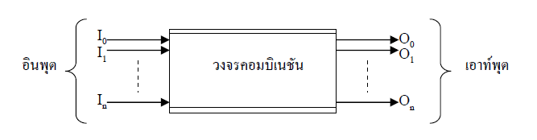
วงจรคอมบิเนชันอย่างง่าย
(ครั้งที่แล้ว)
วงจรคอมบิเนชัน ประกอบด้วยลอจิกเกตและออกแบบให้มี จำนวนอินพุตและเอาท์พุต
ได้ตามความต้องการ โดยโครงสร้างของวงจรคอมบิเนชัน ประกอบด้วย
อินพุต I₀, I₁ ,….,I_{n} และเอาท์พุต O₀, O₁,…,O_{n}
ส่วนภายในรูปสี่เหลี่ยมเป็นวงจรที่ประกอบด้วยลอจิกเกตต่างๆ
ผลลัพธ์หรือสถานะทางเอาท์พุตของวงจรจะขึ้นอยู่โดยตรงกับสถานะลอจิกทางอินพุตเท่านั้นหรือสถานะทางเอาท์พุตจะเกิดขึ้นจากสถานะลอจิกทางอินพุตปัจจุบัน นั่นคือจะไม่มีการป้อนกลับจากทางเอาท์พุตหรือไม่ขึ้นอยู่กับสถานะเดิมในอดีต และไม่มีความสามารถในการจัดเก็บข้อมูล
โครงสร้างของ
วงจรคอมบิเนชัน

Slide 11
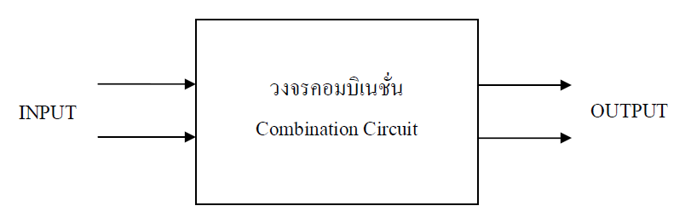
คุณลักษณะของวงจรคอมบิเนชั่น
(ครั้งที่แล้ว)
วงจรคอมบิเนชั่น (Combination Circuit) เป็นวงจรที่มีสภาวะเอาต์พุตขึ้นอยู่กับ
การป้อนอินพุตในขณะนั้นไม่มีการนำสัญญาณทางเอาต์พุตมาป้อนเป็นสัญญาณอินพุต หรือไม่มีหน่วยความจำเก็บสัญญาณเอาต์พุตแล้วป้อนกลับมาเป็นอินพุต
กล่าวโดยสรุปคือ เป็นวงจรที่สัญญาณอินพุตที่เข้ามาจะผ่านวงจรลอจิกแล้วให้ผลออกทางเอาต์พุตโดยไม่นำเอาผลของเอาต์พุตกลับมาพิจารณาอีกดังภาพ
ตัวอย่างวงจรคอมบิเนชั่น เช่น วงจรเข้ารหัส วงจรถอดรหัส วงจรเปรียบเทียบ วงจรมัลติเพล็กซ์วงจรดีมัลติเพล็กซ์ วงจรบวกเลขฐานสอง วงจรลบเลขฐานสอง เป็นต้น

Slide 12
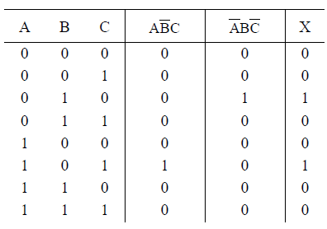
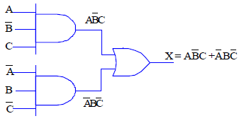
วงจรคอมบิเนชันอย่างง่าย
(ครั้งที่แล้ว)
แสดงวงจรแอนด์ – ออร์ ที่ประกอบด้วยแอนด์เกต สามอินพุตสองตัว และออร์เกตสองอินพุตหนึ่งตัว การเขียนสมการบูลลีน จะสามารถเขียนได้จากอินพุตไปหาเอาท์พุต โดยเขียนจากแอนด์เกตสองตัวก่อน จากนั้นให้เขียนของออร์เกต สมการจะอยู่ในรูปของผลบวกของผลคูณ วงจรประเภทนี้จะมีแอนด์เกตหลาย ๆ อินพุตก็ได้ จากวงจรจะเห็นว่าเป็นวงจรแอนด์ – ออร์ แบบ 6 อินพุตและมีตารางความจริง

Slide 13
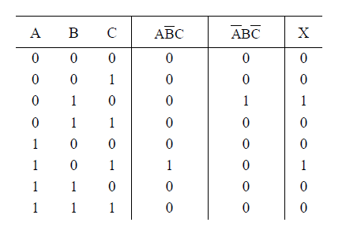
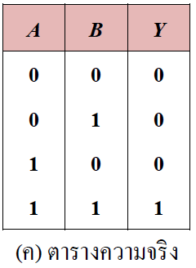
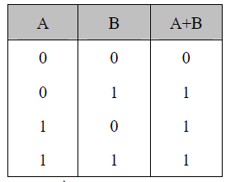
(ครั้งที่แล้ว)
0 A | 1 B | 0 C
0 | 0 | 0
0
0
=
0
0 A | 1 B | 0 C
1 | 1 | 1
AND gate,
Y = A · B
ออร์ (OR gate)
Y = A + B
1
1
=
1
0
+
1
=
1

Slide 14
การแบ่งวงจรคอมบิเนชั่น
วงจรคอมไบเนชั่นแบ่งขนาดตามจำนวนของลอจิกเกตที่บรรจุอยู่ภายในชิปวงจรรวมโดยแบ่งเป็น 4 ชนิดดังนี้
1. ชนิด SSI (Small – Scale Integration) เป็นชนิดที่มีลอจิกเกตภายในไม่เกิน 12 ตัว
2. ชนิด MSI (Medium – Scale Integration) เป็นชนิดที่มีลอจิกเกตภายในระหว่าง 12 - 99 ตัว
3. ชนิด LSI (Large - Scale Integration) เป็นชนิดที่มีลอจิกเกตภายในมากกว่า 100 ตัว (100 ถึง 1000 ตัว)
4. ชนิด VLSI (Very Large - Scale Integration) เป็นชนิดที่มีลอจิกเกตภายในมากกว่า ชนิด LSI (มากกว่า 1000 ตัว)

Slide 15
การวิเคราะห์วงจรลอจิก
การวิเคราะห์วงจรลอจิก
การวิเคราะห์วงจรลอจิกหมายถึง การอธิบายคุณสมบัติของวงจรลอจิก โดยอาจจะ อธิบายในรูปของสมการลอจิก ตารางความจริง หรือ Timing Diagram ก็ได้
สมการลอจิก ตารางความจริง และ Timing Diagram ล้วนแต่ใช้อธิบายคุณสมบัติ ของวงจรลอจิกได้ทั้งสิ้น ต่างกันที่วิธีการอธิบาย กล่าวคือ
สมการลอจิกอธิบายในรูปของ สมการคณิตศาสตร์
ตารางความจริงอธิบายในรูปของตาราง
Timing Diagram อธิบายโดย เขียนรูปคลื่นที่จุดต่างๆ ของวงจร

Slide 16
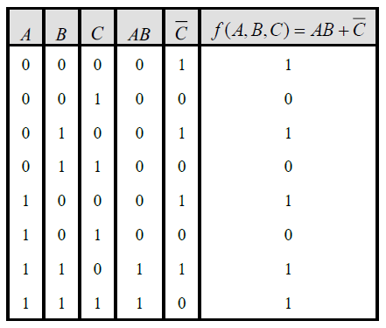
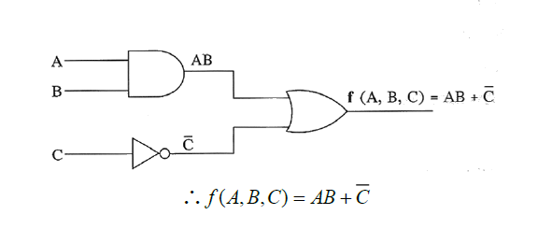
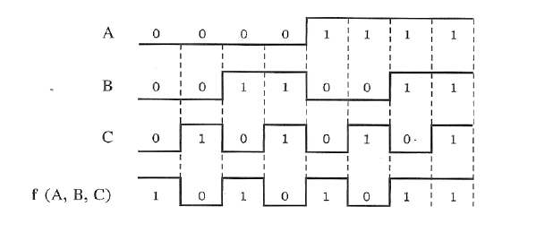
ตัวอย่างที่ ให้เขียนสมการลอจิก ตารางความจริง และ Timing Diagram ของวงจรลอจิก
Timing Diagram หาได้โดยการนา ค่าจากตารางความจริงมาเขียนเป็นรูปคลื่นดังนี้

Slide 17
การวัดประเมินผลการเรียน
1.เวลาเรียนการเข้า class room 10 % )
(เข้าเรียนทุกครั้ง 10 คะแนน ขาดหักครั้งละ 2 คะแนนไม่เกิน10 )
2.รายงานนำเสนองาน(present)และใบงาน 40 %)
( present ตามหัวข้อที่มอบหมายและส่งตามใบงาน )
3.การสอบปลายภาค 50 %
รวม 100 %

Slide 18
2.รายงานนำเสนองาน(present)
1.วงจรคอมบิเนชัน (Combination circuits) หรือ
2.วงจรซีเควนเชียล (Sequential) หรือ
3.วงจรพัลส์ว
งจรพัลส์

Slide 19
ปกหน้า

Slide 20
รายงาน
เรื่อง xxxxxxxxxxxxxxxx
รายงานนี้เป็นส่วนหนึ่งของการศึกษา
วิชา ดิจิทัลสำหรับเทคโนโลยีสารสนเทศ
รหัสวิชา ITQ1001
จัดทำโดย
1….รหัส น.ศ.xxxxxxxxxxxx ชื่อสกุล xxxxxxxxxxx
2….รหัส น.ศ.xxxxxxxxxxxx ชื่อสกุล xxxxxxxxxxx
3….รหัส น.ศ.xxxxxxxxxxxx ชื่อสกุล xxxxxxxxxxx
4….รหัส น.ศ.xxxxxxxxxxxx ชื่อสกุล xxxxxxxxxxx
5….รหัส น.ศ.xxxxxxxxxxxx ชื่อสกุล xxxxxxxxxxx
6….รหัส น.ศ.xxxxxxxxxxxx ชื่อสกุล xxxxxxxxxxx
ประจำภาคเรียนที่ 1/2569
สาขาวิชาเทคโนโลยีสารสนเทศ คณะวิทยาศาสตร์และเทคโนโลยี
มหาวิทยาลัยราชภัฎสวนสุนันทา

Slide 21
คำนำ

Slide 22
สารบัญ
หน้า
xxxxxxxxxxx

Slide 23
เรื่อง
xxxxxxxxxxxxxxxxxxxxxxxx xxxxxxxxxxxxxxxxxx
xxxxxxxxxxxxxxxxxxxxxxxx xxxxxxxxxxxxxxxxxx
xxxxxxxxxxxxxxxxxxxxxxxx xxxxxxxxxxxxxxxxxx
xxxxxxxxxxxxxxxxxxxxxxxx xxxxxxxxxxxxxxxxxx
xxxxxxxxxxxxxxxxxxxxxxxx xxxxxxxxxxxxxxxxxx
xxxxxxxxxxxxxxxxxxxxxxxx xxxxxxxxxxxxxxxxxx
xxxxxxxxxxxxxxxxxxxxxxxx xxxxxxxxxxxxxxxxxx

Slide 24
สรุป

Slide 25
บรรณานุกรม

